Slide 1

O lookinho-meu
Escolher suas roupas nunca foi tão fácil

Slide 2

Mas o que é?
Olookinho-MEU é uma aplicação onde você pode cadastrar suas peças de roupas e combiná-las para montar diversos looks sem o trabalho ou a bagunça de ficar provando e tirando elas do armário

Slide 3
Modelagem

Slide 4
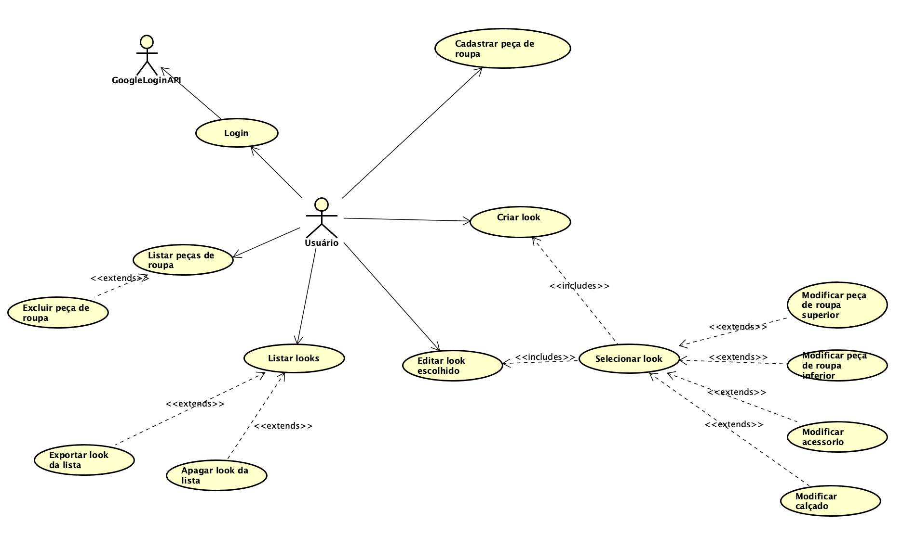

Slide 5
CASOS DE USO

Slide 6
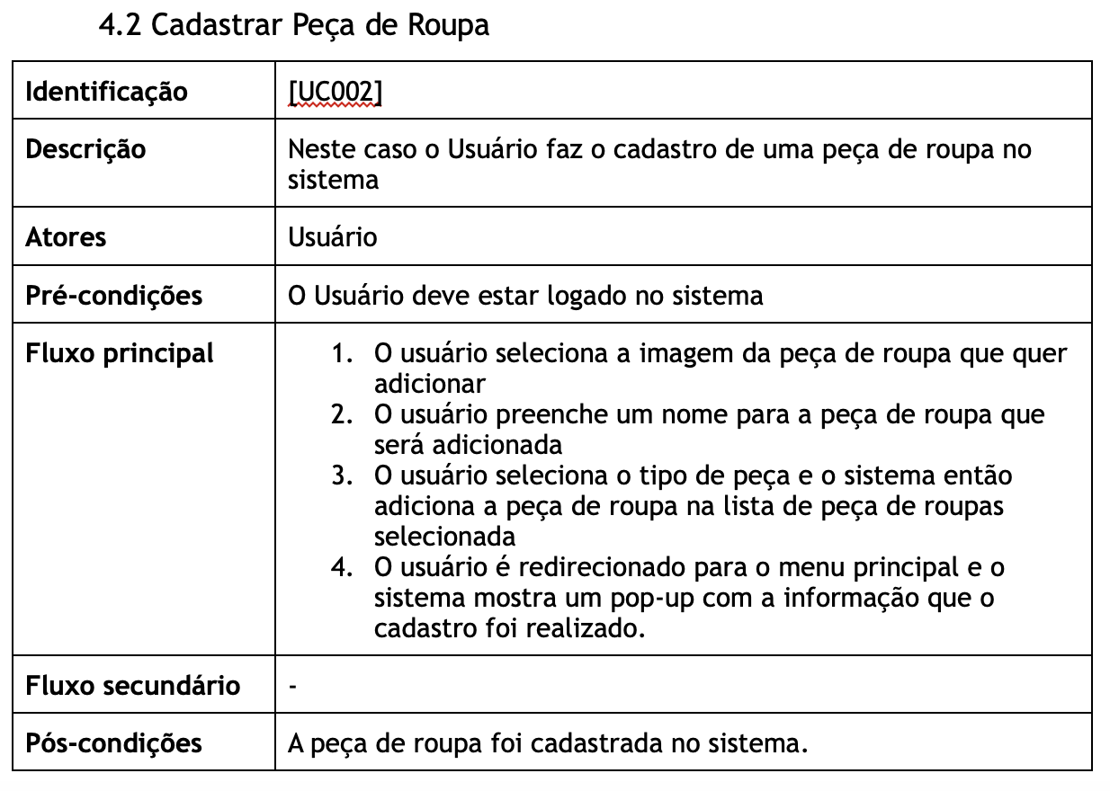

Slide 7
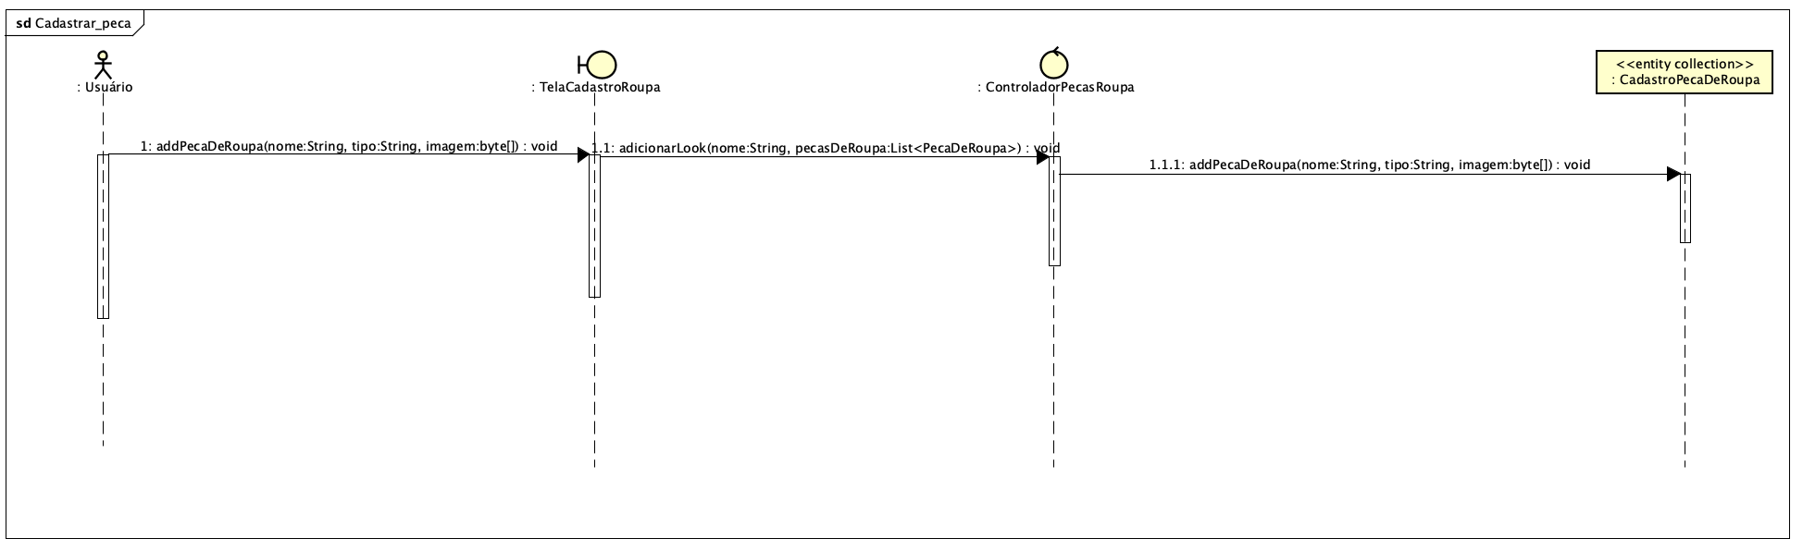
4.2 Cadastrar Peça de Roupa
Diagrama de Sequência

Slide 8
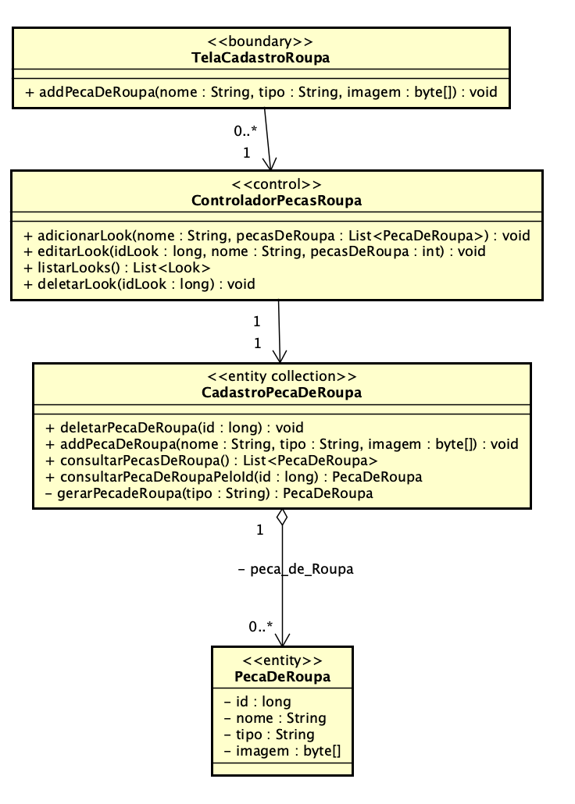
4.2 Cadastrar Peça de Roupa
Diagrama de Classe

Slide 9
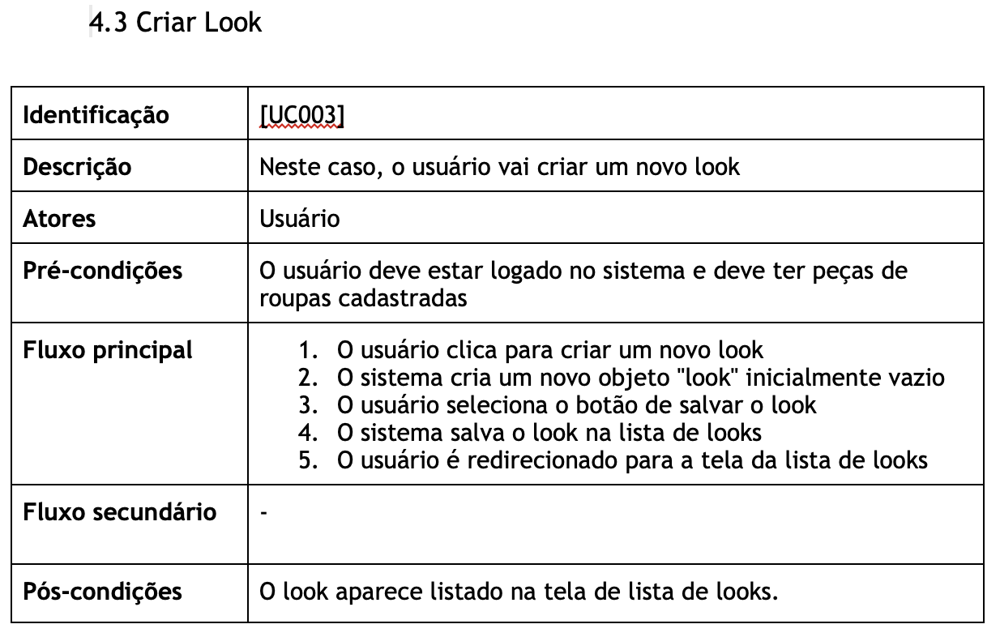

Slide 10
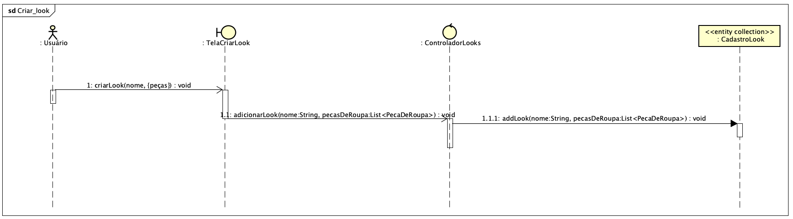
4.3 Criar Look
Diagrama de Sequência

Slide 11
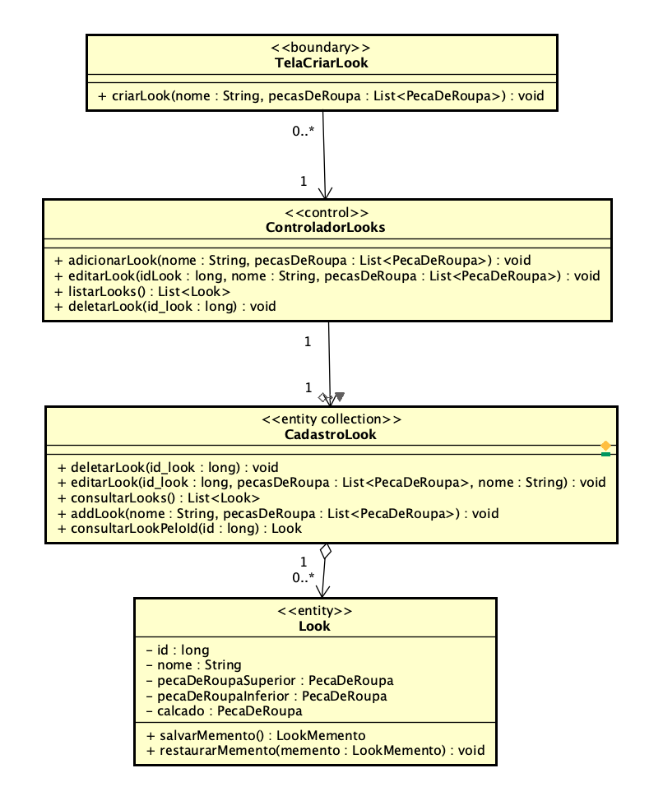
4.3 Criar Look
Diagrama de Classe

Slide 12
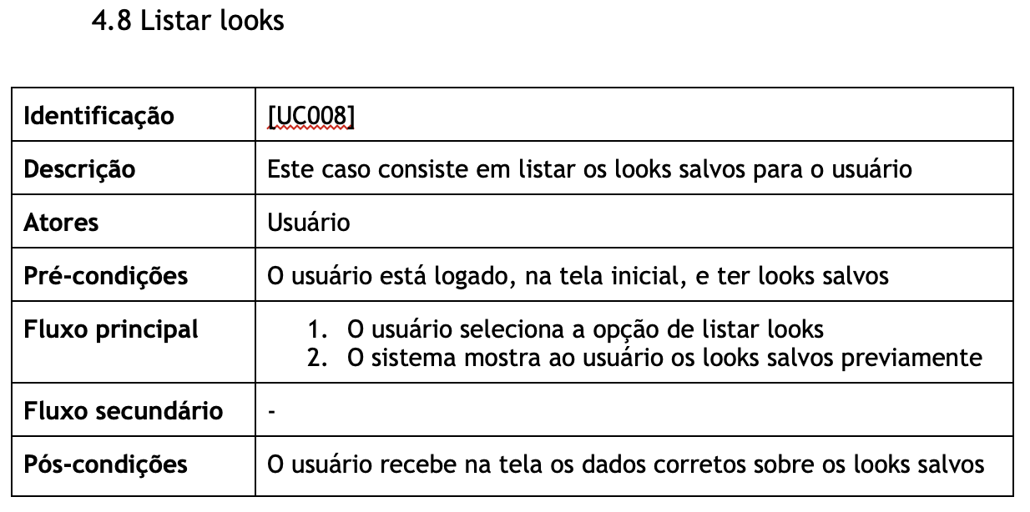

Slide 13
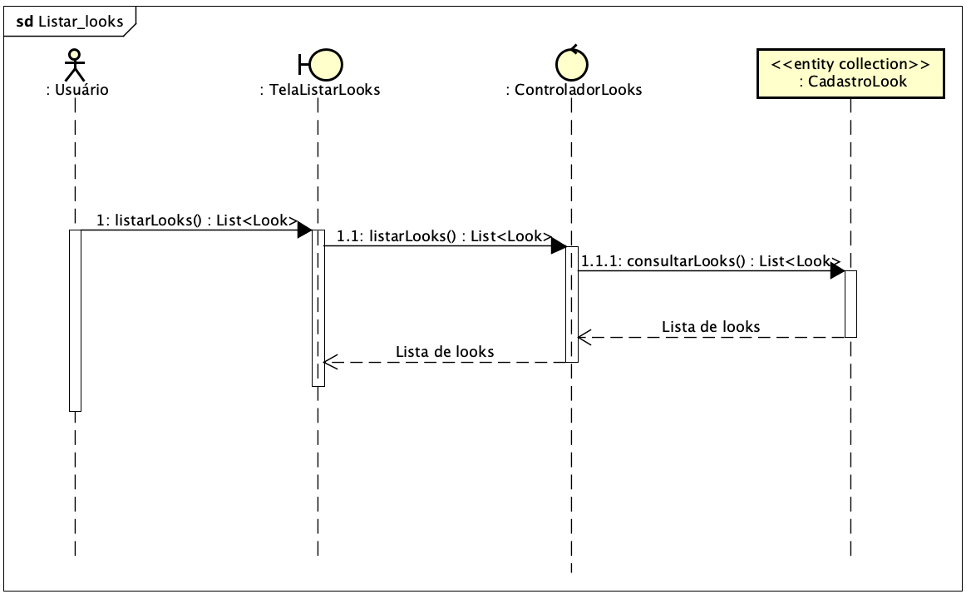
4.8 Listar Looks
Diagrama de Sequência

Slide 14
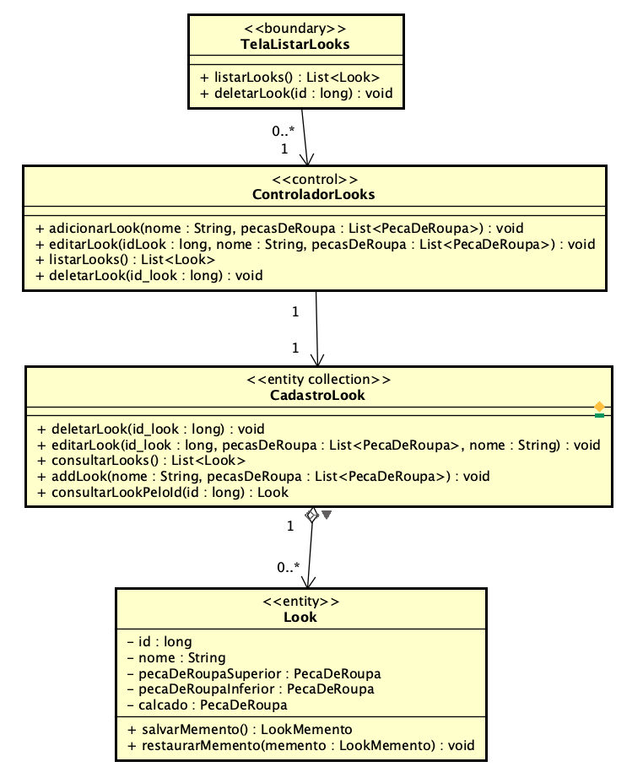
4.8 Listar Looks
Diagrama de Classe

Slide 15
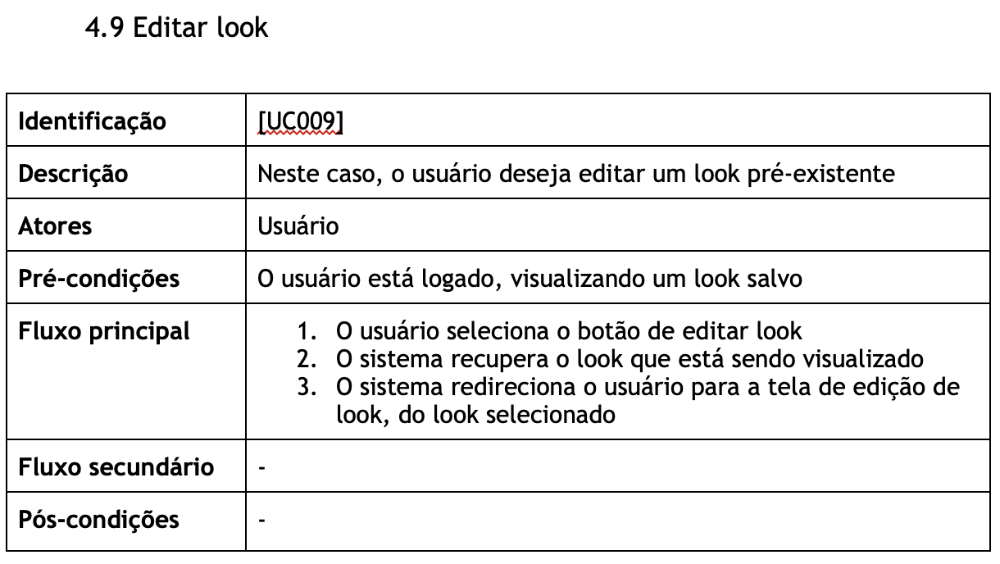

Slide 16
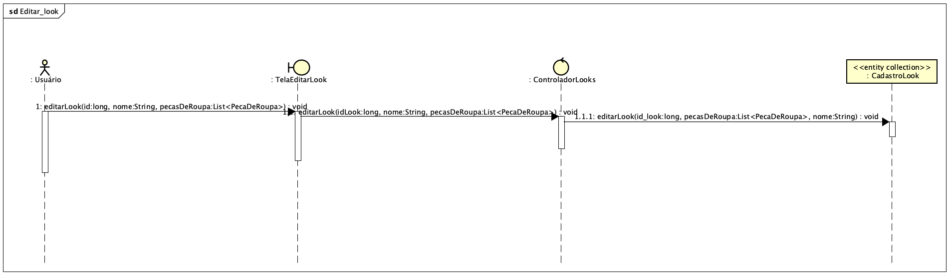
4.9 Editar Look
Diagrama de Sequência

Slide 17
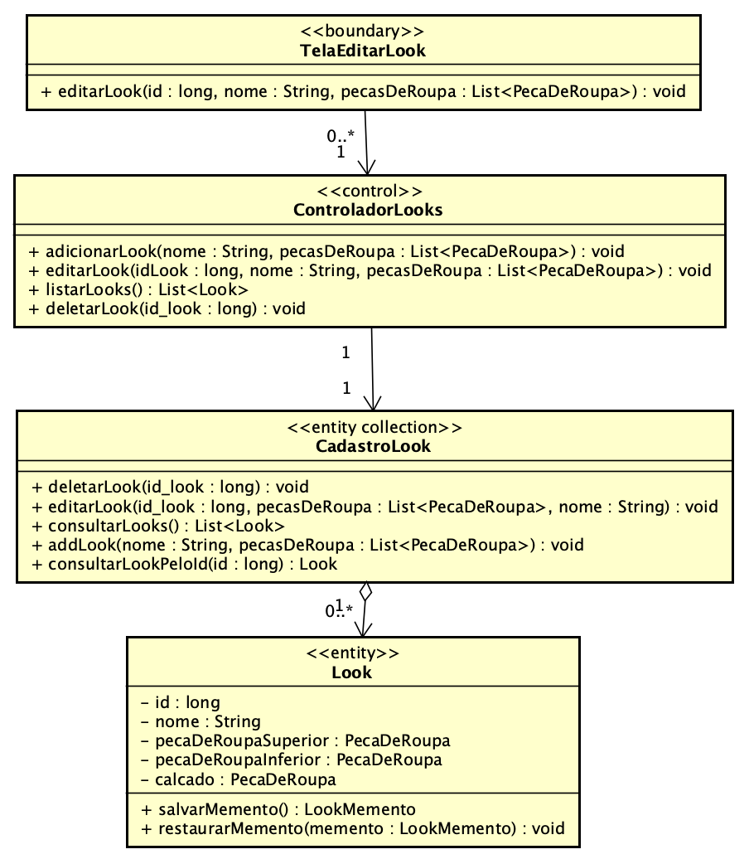
4.9 Editar Look
Diagrama de Classe

Slide 18
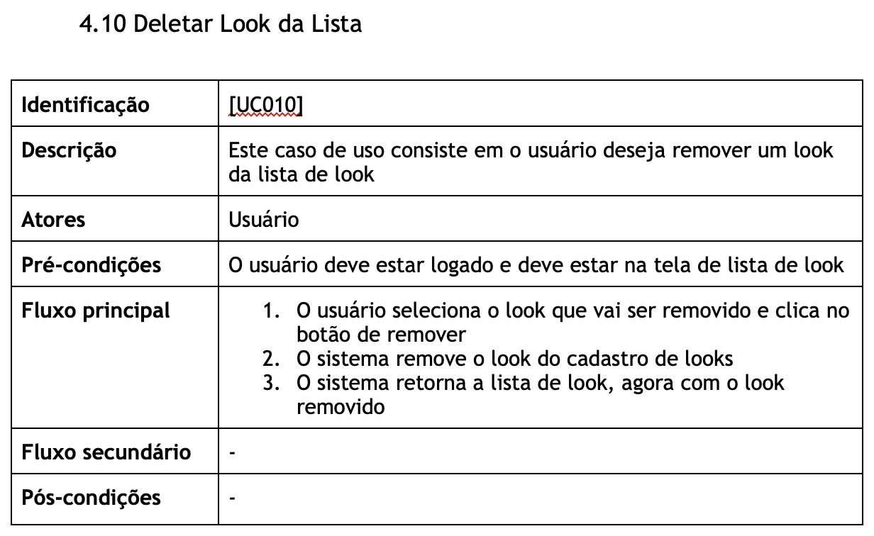

Slide 19
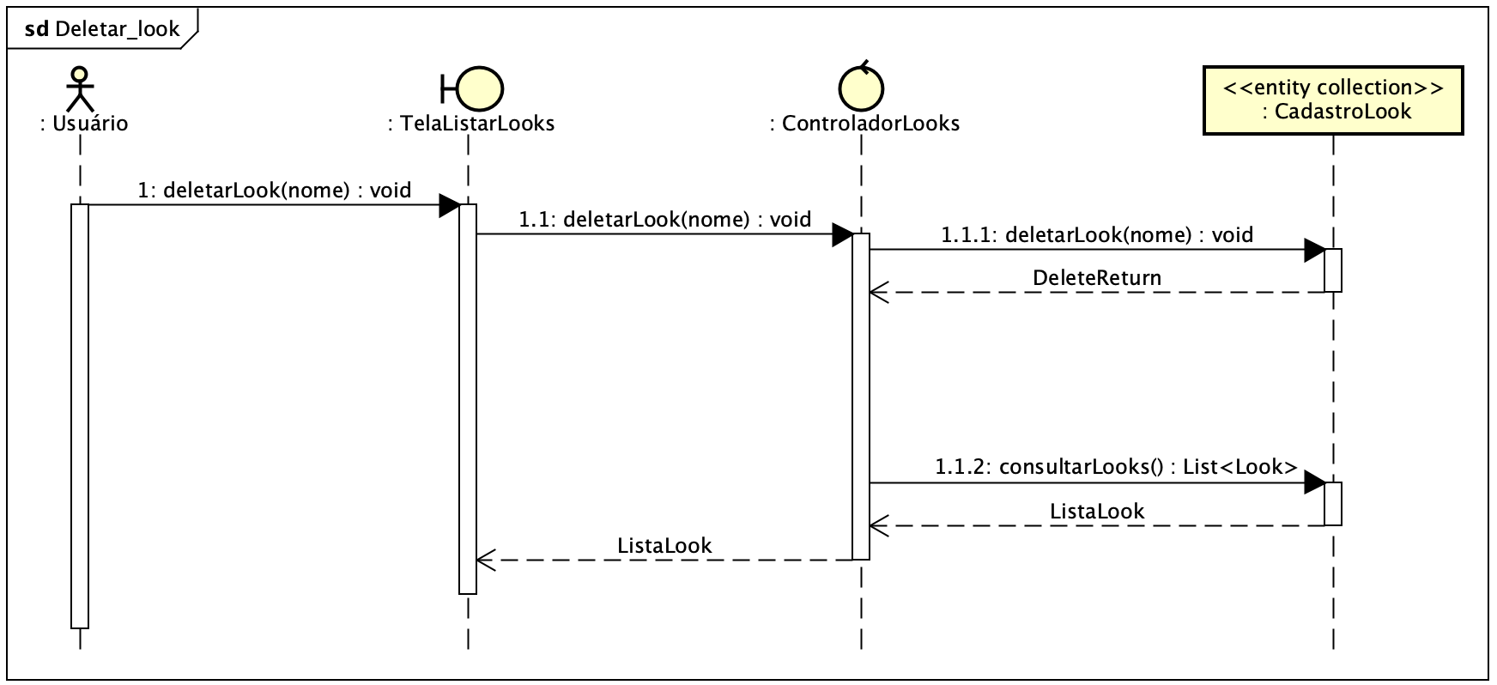
4.10 Deletar Look da Lista
Diagrama de Sequência

Slide 20
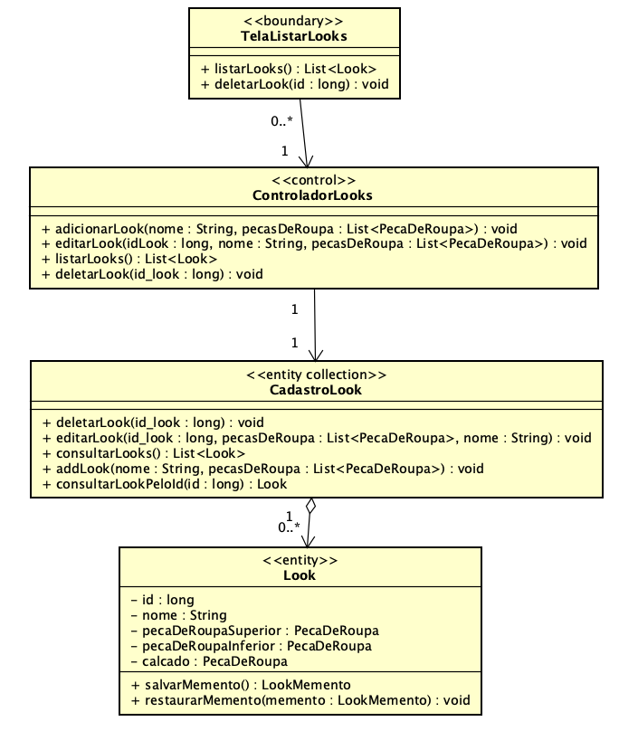
4.10 Deletar Look da Lista
Diagrama de Classe

Slide 21
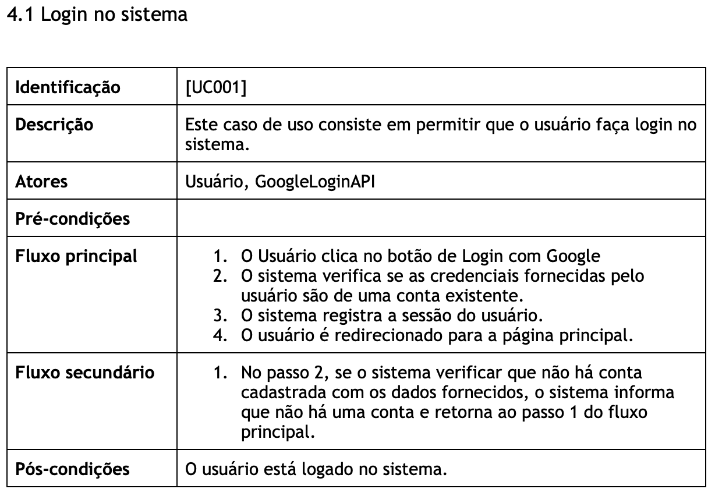

Slide 22
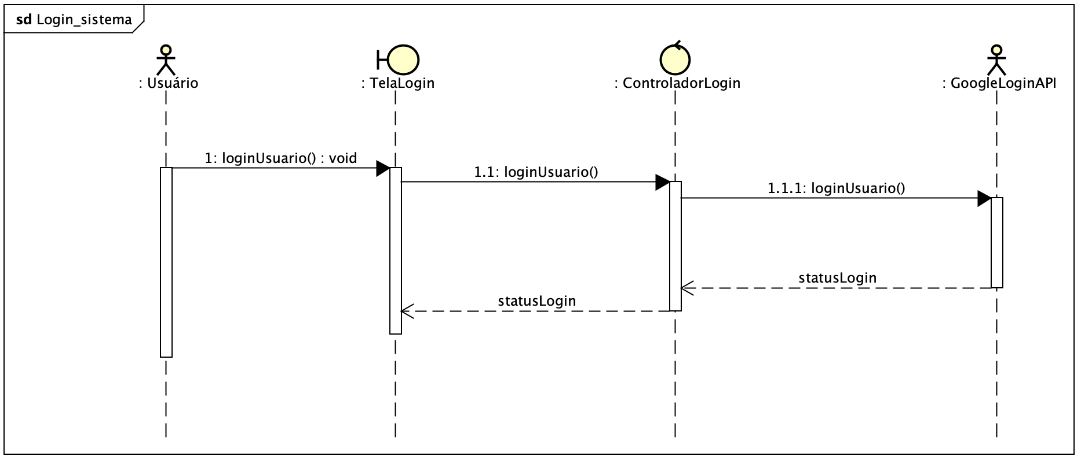
4.1 Login no sistema
Diagrama de Sequência

Slide 23
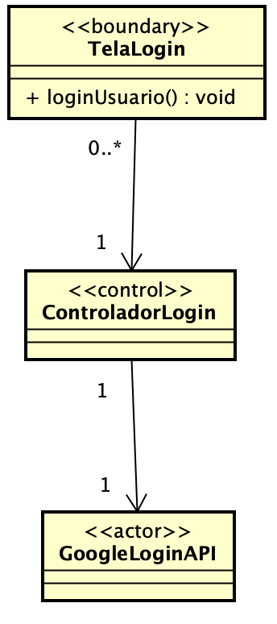
4.1 Login no sistema
Diagrama de Classe

Slide 24
MAPEAMENTO

Slide 25
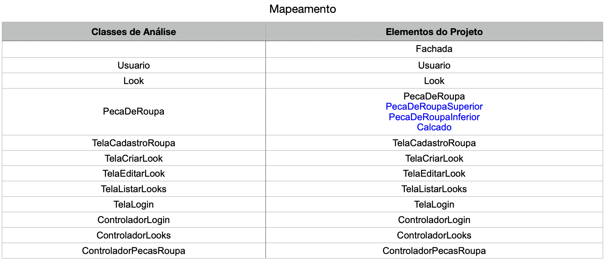

Slide 26
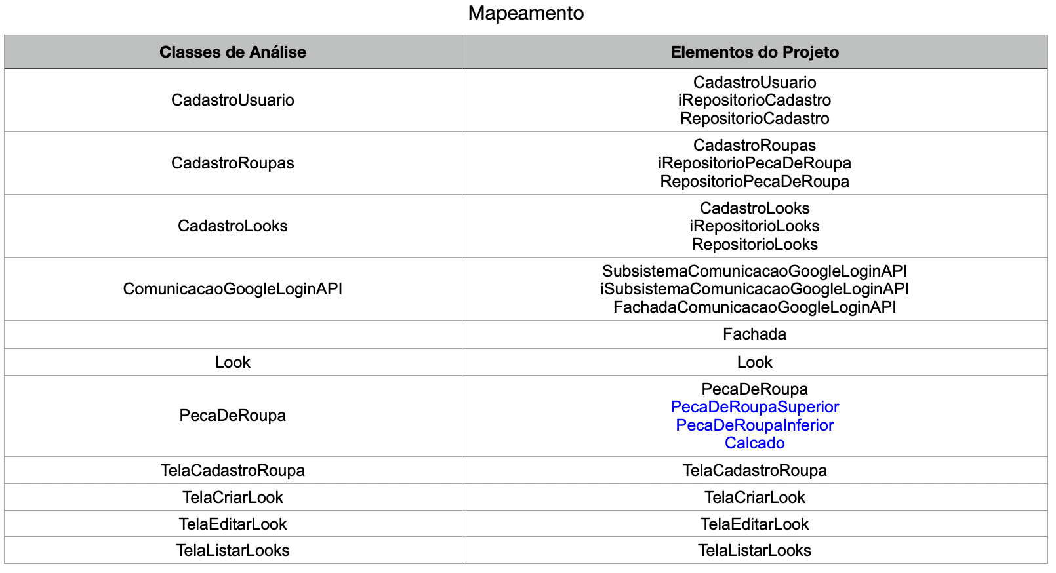

Slide 27
ARQUITETURA

Slide 28
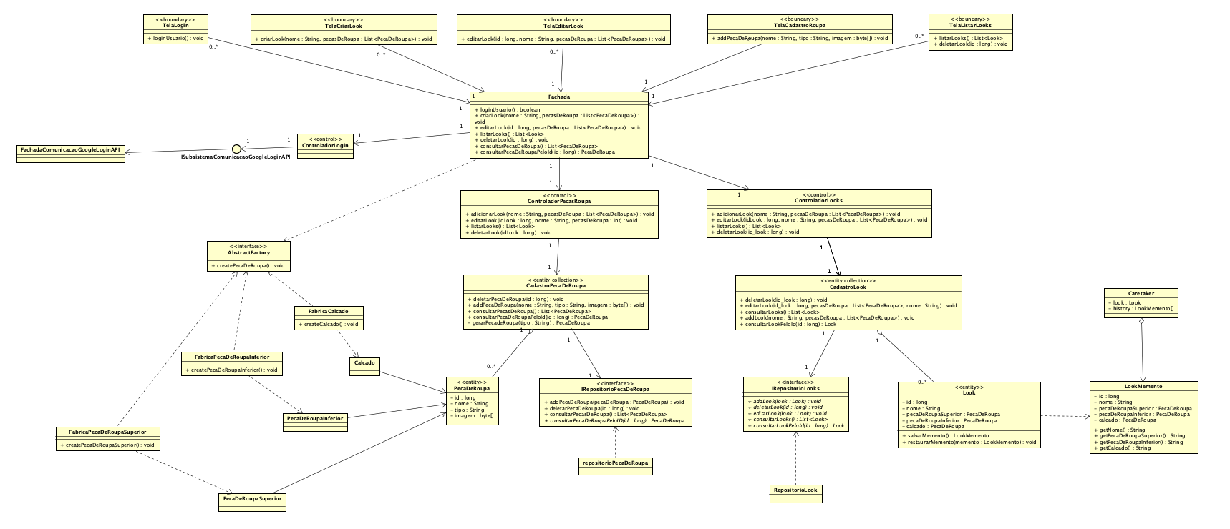
Arquitetura Geral

Slide 29
GUI

Slide 30
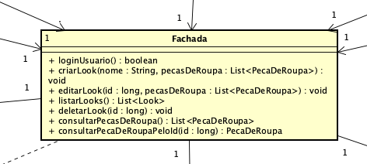
Fachada

Slide 31
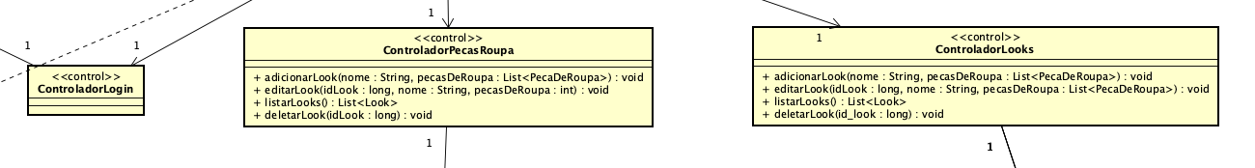
Controladores

Slide 32
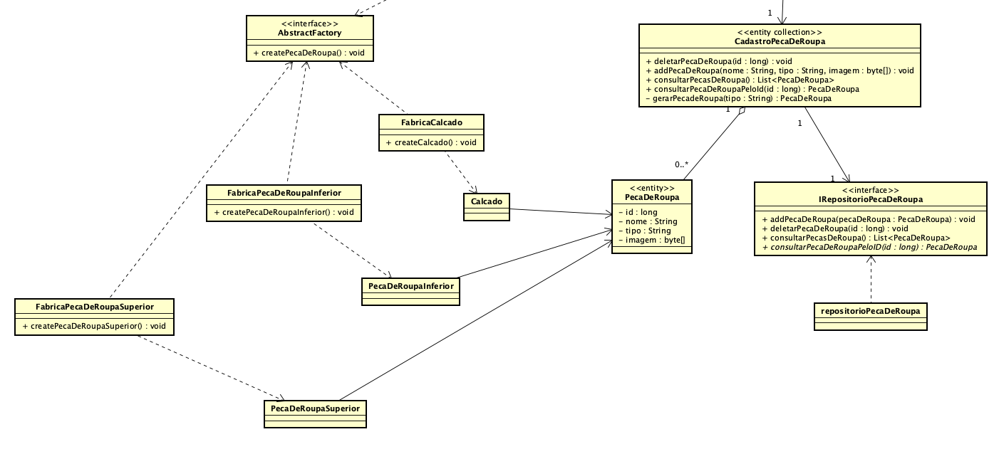
Cadastros, repositórios e entidades

Slide 33
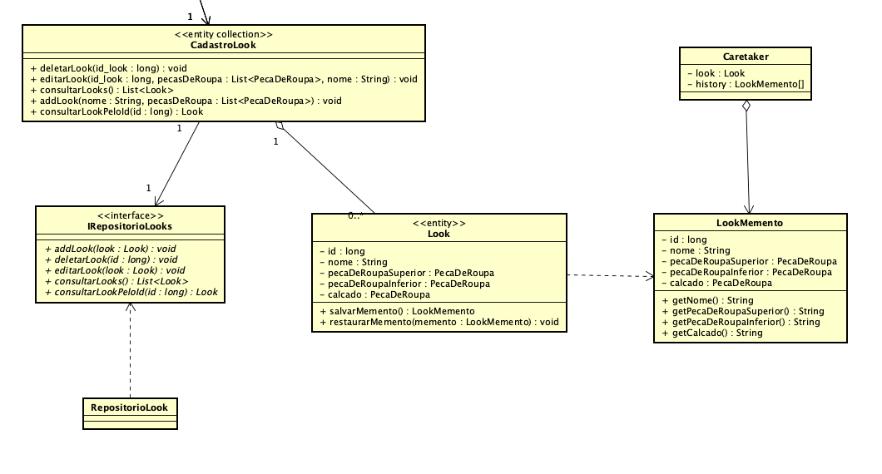
Cadastros, repositórios e entidades

Slide 34
PACOTES

Slide 35
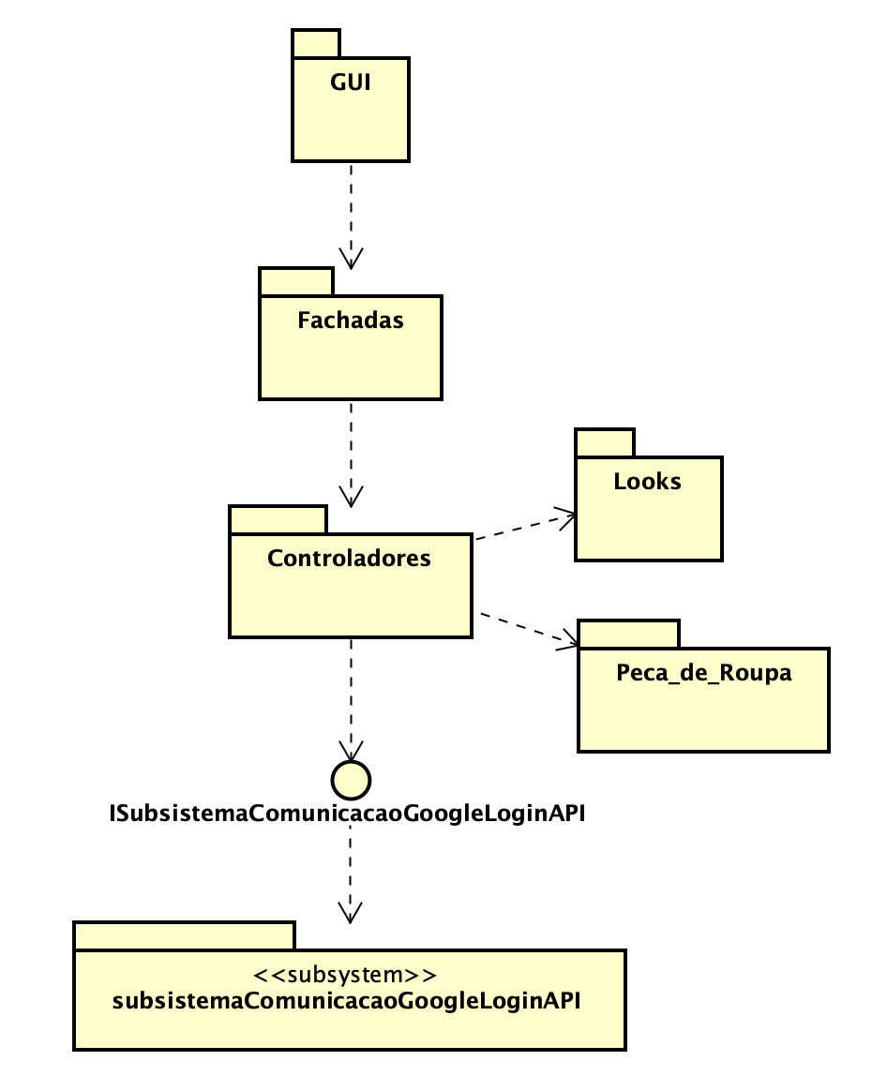
Geral

Slide 36
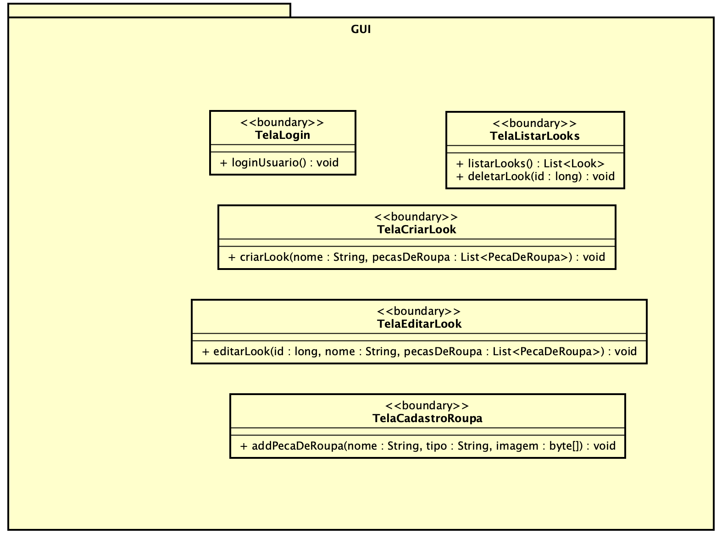
GUI

Slide 37
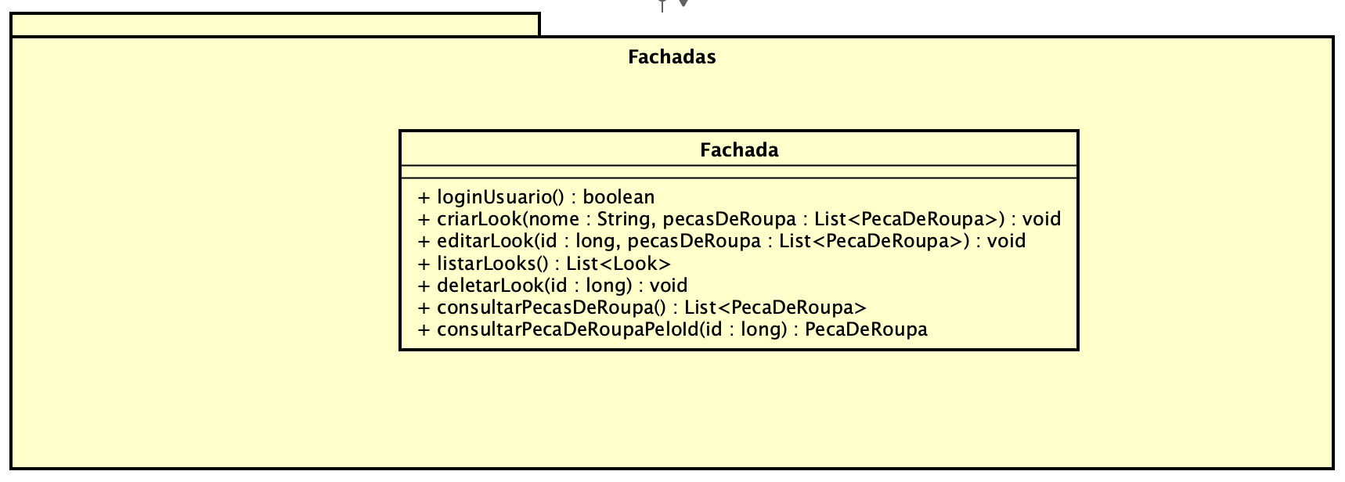
Fachada

Slide 38
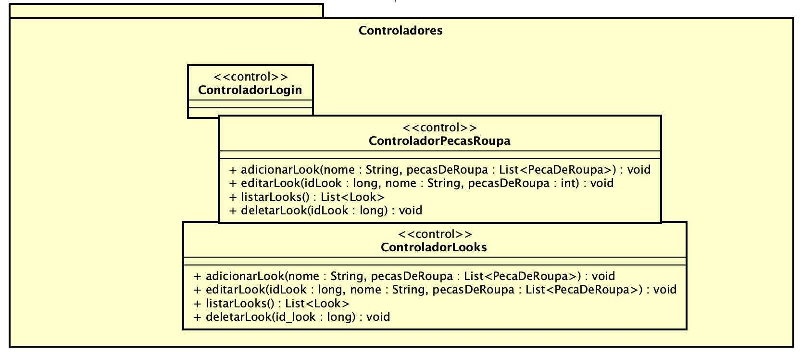
Controladores

Slide 39
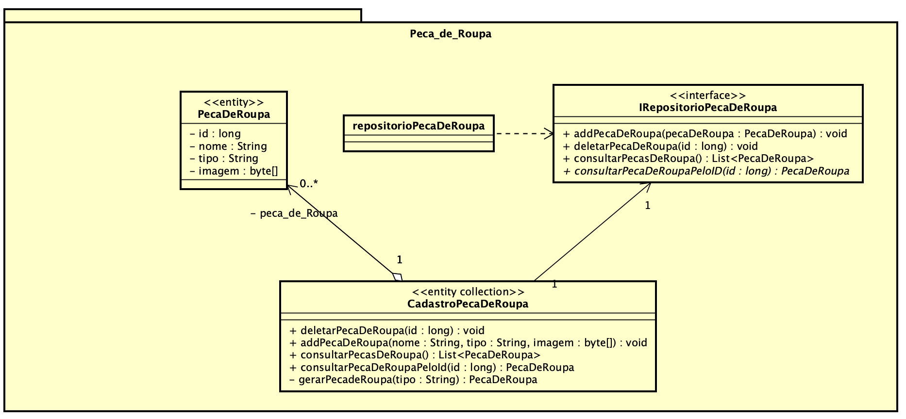
Peças de Roupa

Slide 40
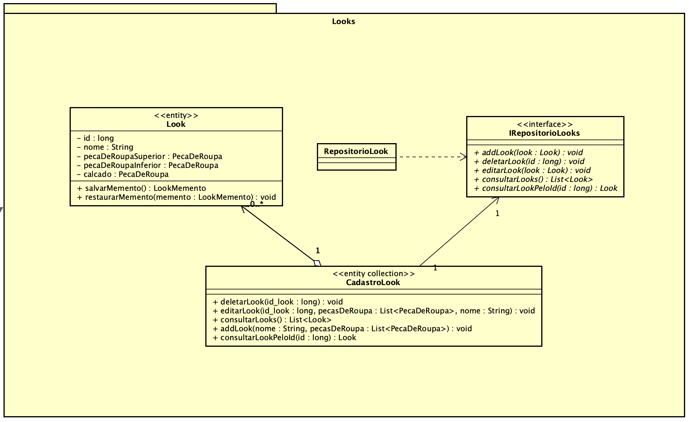
Looks

Slide 41
GIT
https://github.com/kungfumanda/Olookinho-meu

Slide 42
Equipe
Amanda Nunes - ansc
Bruno Martins - bmgs
Gislayne Vitorino - gvss
Lucas Souza - lss8

